Slide 1
Mata Kuliah: KEWARGANEGARAAN
Ketahanan Nasional
Sebagai Geostrategi Indonesia
Pertemuan ke 13

Slide 2
A. Pengertian Ketahanan Nasional
Ketahanan Nasional (Tannas) Indonesia adalah kondisi dinamis bangsa Indonesia yang meliputi segenap aspek kehidupan nasional yang terintegrasi. Tannas juga berarti keuletan dan ketangguhan yang mengandung kemampuan untuk mengembangkan kekuatan nasional dalam menghadapi dan mengatasi segala tantangan, ancaman, hambatan, dan gangguan baik yang datang dari luar maupun dari dalam Negara untuk menjamin identitas, integritas, kelangsungan hidup bangsa dan Negara, serta perjuangan mencapai tujuan nasional.

Slide 3
B. Perkembangan Konsep Ketahanan Nasional di Indonesia
Konsep ketahanan nasional Indonesia adalah konsepsi pengembangan kekuatan nasional melalui pengaturan dan penyelenggaraan kesejahteraan yang selaras, serasi dan seimbang dalam seluruh aspek kehidupan secara utuh dan menyeluruh serta terpadu berlandaskan Pancasila, UUD ’45 dan Wawasan Nusantara.
Sarana untuk meningkatkan keuletan dan ketangguhan bangsa yang mengandung kemampuan mengembangkan kekuatan nasional dengan pendekatan kesejahteraan dan keamanan.

Slide 4
Ketahanan Nasional (Tannas) adalah konsep bangsa Indonesia, Keselamatan Nasional atau kelangsungan hindup bangsa. Keamanan nasional, lebih fokus pada kekuatan militer daripada kekuatan lain yang ada dalam kehidupan suatu bangsa. Tannas yang juga disebut sebagai Ketahanan nasional, berpendapat bahwa kelangsungan hidup suatu bangsa atau masyarakat tergantung pada keserasian aspek kehidupan seperti Ideologi, Politik, Ekonomi, Sosial Budaya, dan Militer (ketahanan dan keamanan), dimana tiap aspek saling mempengaruhi.

Slide 5
Tiga Perspektif terhadap konsepsi ketahanan nasional:
Ketahanan Nasional sebagai kondisi. Perspektif ini melihat ketahanan Nasional sebagai suatu penggambaran atas keadaan yang seharusnya dipenuhi.
Ketahanan Nasional sebagai pendekatan/metode/cara menjalankan suatu kegiatan khususnya pembangunan negara. Sebagai suatu pendekatan, ketahanan nasional menggambarkan pendekatan yang integral.
Ketahanan Nasional sebagai doktrin. Ketahanan nasional merupakan salah satu konsepsi khas Indonesia yang berupa ajaran konseptual tentang pengaturan dan penyelenggaraan bernegara.

Slide 6
Pengaruh Aspek Ketahanan Nasional terhadap Kehidupan Berbangsa dan Bernegara
Tiap-tiap aspek, terutama aspek-aspek dinamis, di dalam tata kehidupan nasional relatif berubah menurut waktu, ruang dan lingkungan sehingga interaksinya menciptakan kondisi umum yang sangat komplek dan amat sulit.
Konsepsi Ketahana Nasional akan menyangkut hubungan antaraspek yang mendukung kepribadian yaitu :
Aspek yang berkaitan dengan alam besifat statis, yang meliputi Aspek Geografi, Aspek Kependudukan, dan aspek Sumber Kekayaan Alam.
Aspek yang berkaitan dengan sosial bersifat dinamis, yang meliputi Aspek Ideologi, Aspek Politik, Aspek Sosial Budaya, serta Aspek Pertahanan dan Keamanan.

Slide 7
BEBERAPA ISTILAH
1. Ketangguhan ;
2. Keuletan ;
3. Identitas :
4. Integritas ;
5. Ancaman :
6. Tantangan ;
7. Hambatan ;
8. Gangguan ;

Slide 8
ASAS-ASAS TANNAS INDONESIA
Asas Ketahanan nasional Indonesia adalah tata laku berdasarkan nilai-nilai Pancasila, UUD 1945 dan Wawasan Nusantara terdiri dari ;
1. Asas Kesejahteraan dan Keamanan :
2. Asas Komprehensif Integral
3. Asas Mawas ke Dalam dan Mawas ke Luar
4. Asas Kekeluargaan

Slide 9
SIFAT KETAHANAN NASIONAL INDONESIA
1. Mandiri
2. Dinamis
3. Wibawa
4. Konsultasi dan Kerjasama

Slide 10
Liputan Kajian Ketahanan Nasional:
Ketahanan Ideologi
Ketahanan Politik
Ketahanan Ekonomi
Ketahanan Sosial Budaya
Ketahanan Pertahanan Keamanan

Slide 11
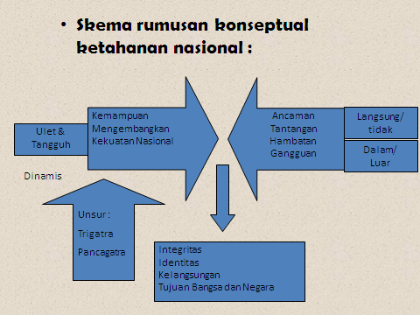

Slide 12
TERIMAKASIH

